Slide 1
PHÉP CỘNG, PHÉP TRỪ
TRONG PHẠM VI 10
3
Chủ đề
Bài 12: Bảng cộng, bảng trừ trong phạm vi 10
(Tiết 3)
(trang 84-85)

Slide 2
KHỞI ĐỘNG

Slide 3
10 – 9 =
A.3
B.2
C.0
D. 1
ĐÚNG RỒI

Slide 4
4 + 4 - 0=
Thầy cô điền câu hỏi tại đây
A.6
B.8
C.7
D.9
ĐÚNG RỒI

Slide 5
2 = …. - 4
Thầy cô điền câu hỏi tại đây
A.6
B.7
C.8
D.9
ĐÚNG RỒI

Slide 6
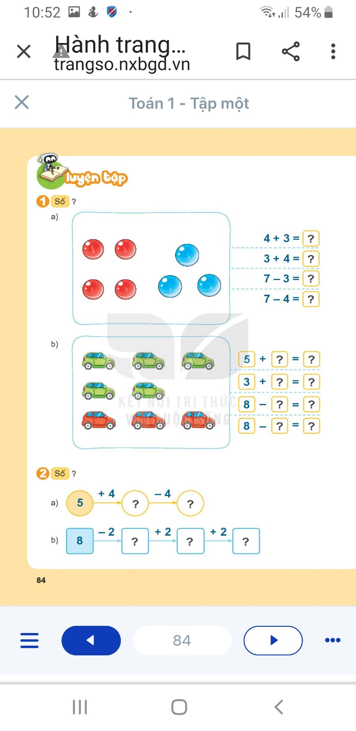
7
7
4
3
3
8
5
8
5
3
3
5

Slide 8
3, 2, 5

Slide 9
9
5
6
8
10

Slide 10

Trò chơi: “Chọn tấm thẻ nào?”

